Slide 1
tips
¡Escritura de ensayos!
Ayudantía 1 Teoría social 2020
María Jesús Contador R.

Slide 2
Lo fundamental
Estructuración
orden y redacción (de la escritura)
orden y redacción (de los contenidos)
¡¡citas y bibliografía!!! (muy importante)
sugerencias

Slide 3
Estructuración
Desarrollo:
Definición de conceptos (caracterización teórica) detallada.
Aplicación de esos conceptos al caso (no sólo mencionar, sino que análisis amplio).
Conclusión:
Resumen del desarrollo y miras al futuro. Reflexivo.
Introducción:
Resumen de lo que se hablará
-Cuáles son los conceptos que se utilizarán -Provenientes de cuál teoría o de quién (autor), aplicado a qué (caso o ejemplo)… -También puede ser una breve introducción del caso).

Slide 4
orden y redacción (de la escritura)
-Separar las ideas en párrafos: más o menos 5-8 líneas. Sugiero separarlos con ENTER pues se ve más ordenado. Hay otras opciones como sangría.
-Ocupar puntos para separar ideas. Se sugiere redactar oraciones más bien cortas.
-Cambiar conectores y palabras que se repiten (buscar sinónimos en internet).
-¡¡Volver a releer lo escrito antes de entregar!! (en lo posible en días distintos del proceso de escritura).

Slide 5
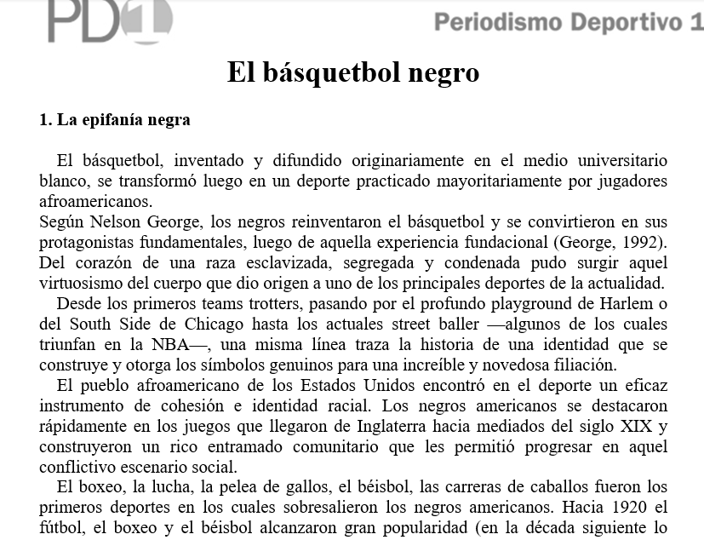
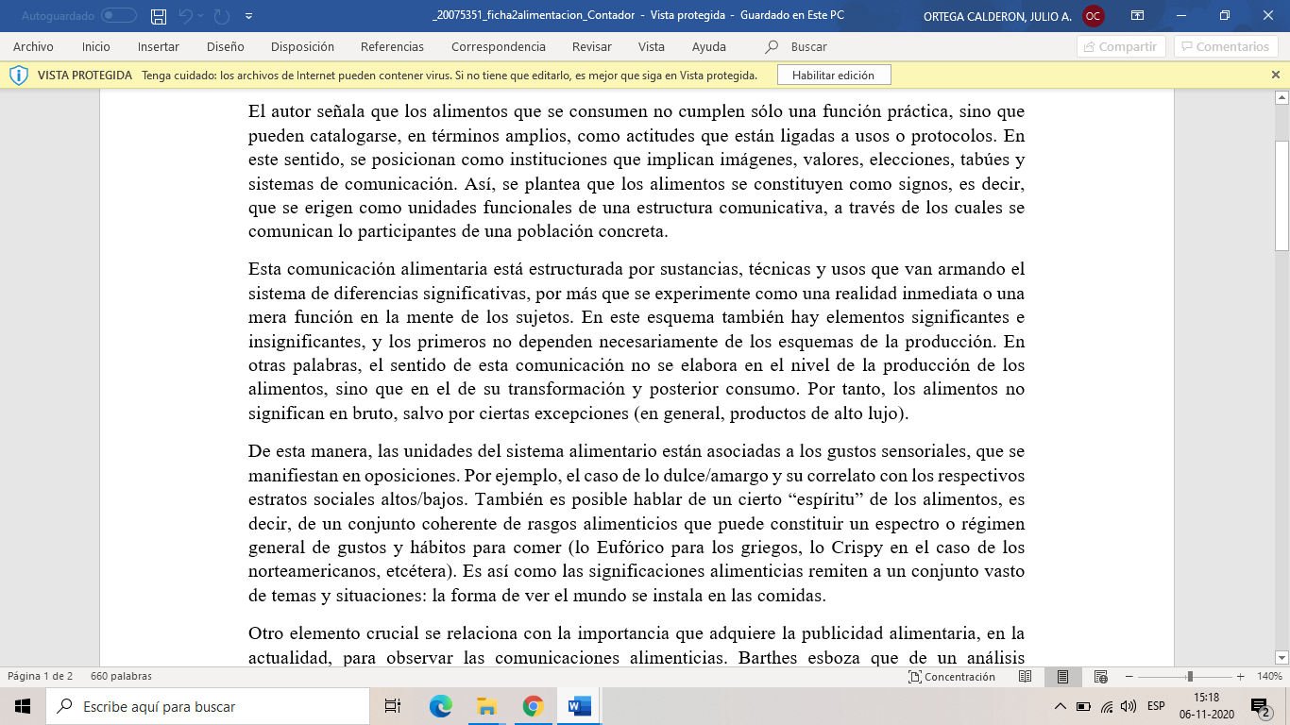
Sangría
Enter

Slide 6
orden y redacción (de los contenidos)
Definir conceptos
Presentar un caso/ejemplo
Aplicar conceptos al caso
Se sugiere
-Utilizar citas TEXTUALES cortas para ejemplificar la definición de conceptos
-Las citas no textuales son, por cierto, las definiciones de conceptos (1).

Slide 7
Por ejemplo:
Definición de conceptos → hecho social, solidaridad social, conciencia colectiva, anomia
Caso→ estallido social (Qué es esto)
Aplicación:
1)Hecho social (caracterización total del estallido social)
2)Solidaridad social →
3) anomia → Antes, en y posterior al estallido
4) conciencia colectiva →

Slide 8
Citas y bibliografía (APA 6)
Cita textual:
-(Durkheim, 1987: 30)
-(Durkheim, 1987, p. 30)
-Cómo señala Durkheim (1987): “blablabla” (p. 30).
-Las comillas se ocupan SÓLO para citas de menos de 40 palabras
-Para más de 40 palabras: SIN COMILLAS, ENTER Y SANGRÍA.
Cita NO textual:
- Blablabla (Durkheim, 1987).
-Como sostiene durkheim (1987) blabla...
Bibliografía:
Durkheim, E. (1987). La división del trabajo social (Vol. 39). Ediciones Akal.
*Orden alfabético
Consejo: googleacademy

Slide 9
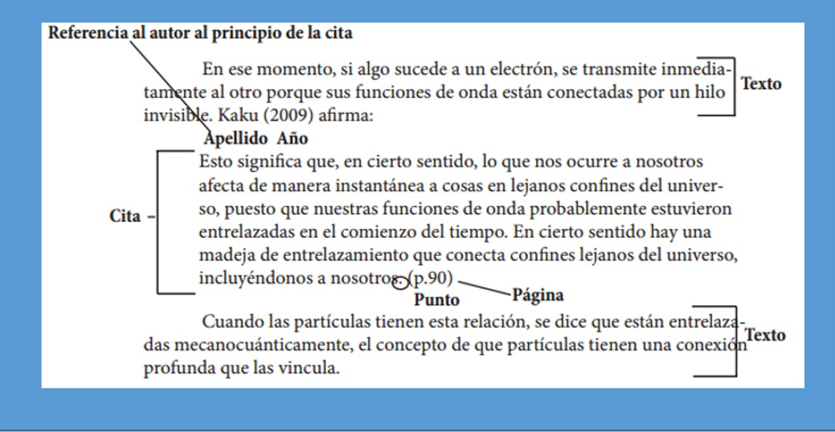

Slide 10
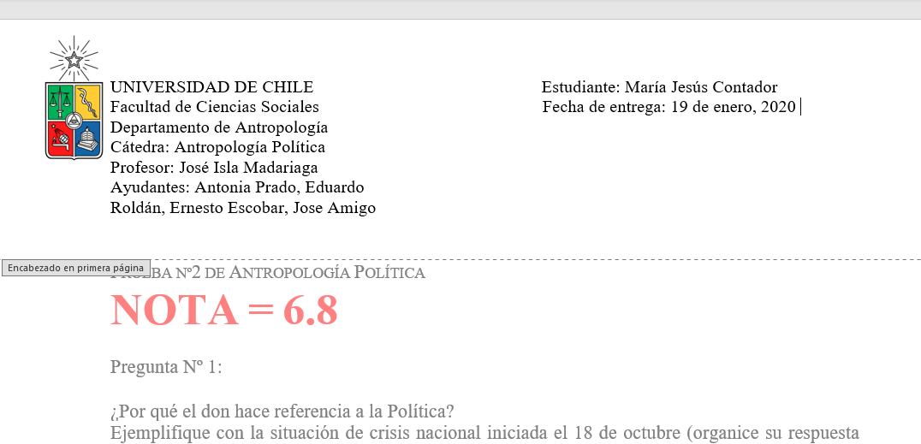
Sugerencias
Encabezado (timbre y datos) y numeración de páginas.
Atención a los aspectos formales detallados (letra, justificado, interlineado, extensión y plazos de entrega).

